Slide 1
Suivez Linagora sur Twitter
Et pourquoi vous devriez avoir un compte...
Jeudi 7 septembre 2017

Slide 2
Sommaire
Moi
Twitter ?
Oui mais…
Twitter & Linagora
Questions / réponses

Slide 3
Moi ?

Slide 4

Jérôme mais avant tout Genma
Auteur d’un blog, Conférencier, membre de différentes communautés…
Gestion de mon identité numérique (la fameuse e-reputation) : depuis toujours
  J’ai fait de l’hacktivisme, du militantisme...
  Mon passage du pseudonymat au pseudonyme est lié à mon arrivée chez LINAGORA
    Conférence sur le sujet : Toulouse, Capitole du libre, 18 & 19 novembre 2017

Slide 5
Twitter ?

Slide 6

Twitter ?
Créé en 2006
Début en France en 2008 avec les 1er Earlier adopter
  Dont je fais partie (Merci Patrick Beja – le podcast Le Rendez-vous tech)
  1 million de personne dans le monde vs 320 millions aujourd’hui .
Le concept ? Du microbloging en 140 caractères.
  Diffusion de message courts, avec des #motsclefs.
Tout type de population : différentes communautés sur un canal de communication unique...

Slide 7
Ce dont je ne parlerai pas
  Mais dont on pourra parler à la fin...
Les évolutions de Twitter
  En particulier des conditions d’utilisation
Du community-management
  Et des bad-buzz, troll etc.
Twitter est un média d'information sur Internet
  Ayez un regard critique
  Attention aux hoax, rumeurs, théorie du complot et au RT facile et rapide d’un message non vérifié.
  Attention à la bulle de filtres…

Slide 8
Oui mais...

Slide 9

Oui mais...
Les données personnelles
  Dans GAFAM, il n’y a pas le T de Twitter...
  Combien d’entre vous ont un gmail, utilisent Google, Chrome au quotidien ? Facebook ?
    Oui mais je mets pas tout…
    Ok, je vous ferai un UDS sur les trackers & la vie privée…
Ca prend du temps…
  Un réflexe à prendre, 2 min. par jour

Slide 10
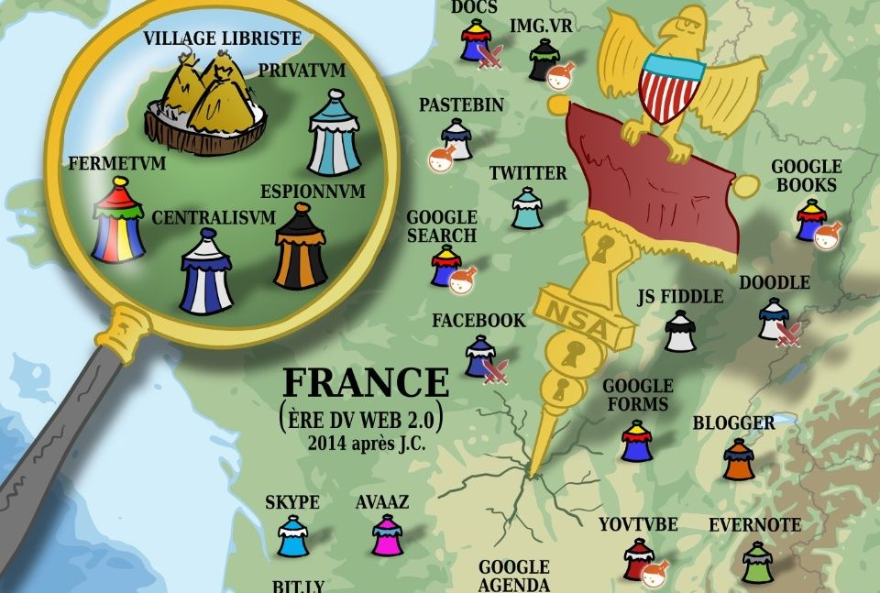
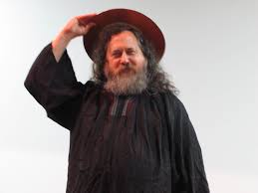
Degooglisons
Il existe d’autres réseaux sociaux
  Mastodon
  Diaspora
  ...
Et ça reste de l’entre-soi libriste…
Twitter c’est moins pire dixit RMS hismelf
  https://blog.genma.fr/?Twitter-c-est-moins-pire
Et cela n’empêche pas d’appliquer mes recommandations à nos communautés respectives, n’est-ce pas ?

Slide 11
Twitter & Linagora

Slide 12


Twitter & Linagora
Participer à l’image de la société
Recrutement
  Recruter des profils d'exception et des gens avec qui ont aura plaisir à travailler !
Communication
  Mise en avant des Meet-up, des billets de blogs...
Importance de faire connaître LINAGORA
Et pas que Twitter
  Linkedin, Facebook, Instagram, Medium…

Slide 13
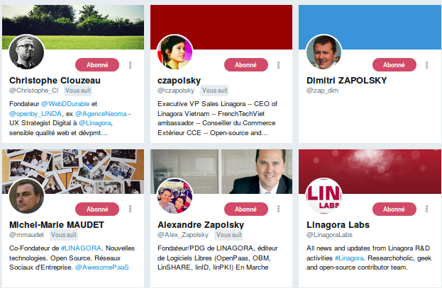
Twitter & Linagora : les comptes à suivre
Les comptes de l’entreprise :
  https://twitter.com/linagora
  https://twitter.com/Linagora_Canada
  https://twitter.com/OSSA_Linagora
  ...
Et les comptes personnels :
  https://twitter.com/Alex_Zapolsky
  https://twitter.com/mmaudet
  ...

Slide 14

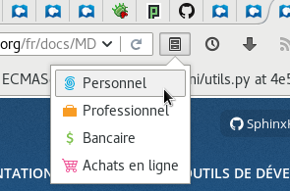
Comment faire ?
Créer un compte
  Nom prénom ou pseudo et mettre une image, idéalement avec une petite bio et #Linagora dedans.
Twitter / Relayer
  Depuis le PC professionnel
  Depuis le Smartphone professionnel
  Profil dédié dans Firefox (Onglet contextuel)
Aucune obligation de suivre tout le monde...

Slide 15
Objectifs ?
Pour la fin de l’année, les tweets de LINAGORA sont beaucoup plus mis en avant…
Vous avez adopté Twitter pour faire votre veille techno.

Slide 16
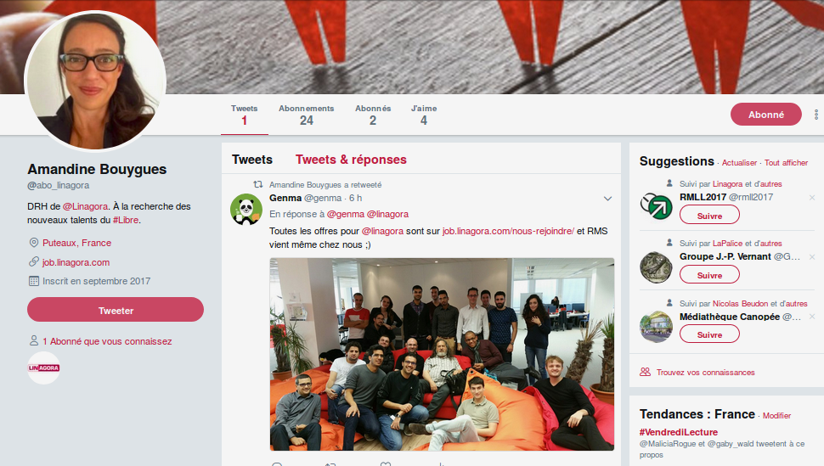
Suivez l’exemple...

Slide 17
Auto-promo
Si vous avez aimé mon UDS, d’autres sujets à venir :
  L’hygiène numérique
    C’est quoi un bon mot de passe, le chiffrement, des bases de sécurité...
  Degooglisons Internet, le projet de Framasoft
  Yunohost, La Brique Internet et l’autohébergement
  Lifehacking
  Le cryptage digital du darknet...
  C’est quoi un manga ?
  ...
Ou sous la forme de 45 min. pour comprendre
  Des UDS « light »
  Des scéances de formation en autodidacte sur différents sujets
  Objectif : montée en compétence des membres de l’équipe intégration mais pas que !

Slide 18
Merci de votre attention
Place aux questions
LINAGORA – Siège social
80, rue Roque de Fillol
92800 PUTEAUX
FRANCE
Tél. : +33 (0)1 46 96 63 63
Fax : +33 (0)1 46 96 63 64
Info : info@linagora.com
Web : www.linagora.com
@linagora
facebook.com/Linagora/

